Slide 1

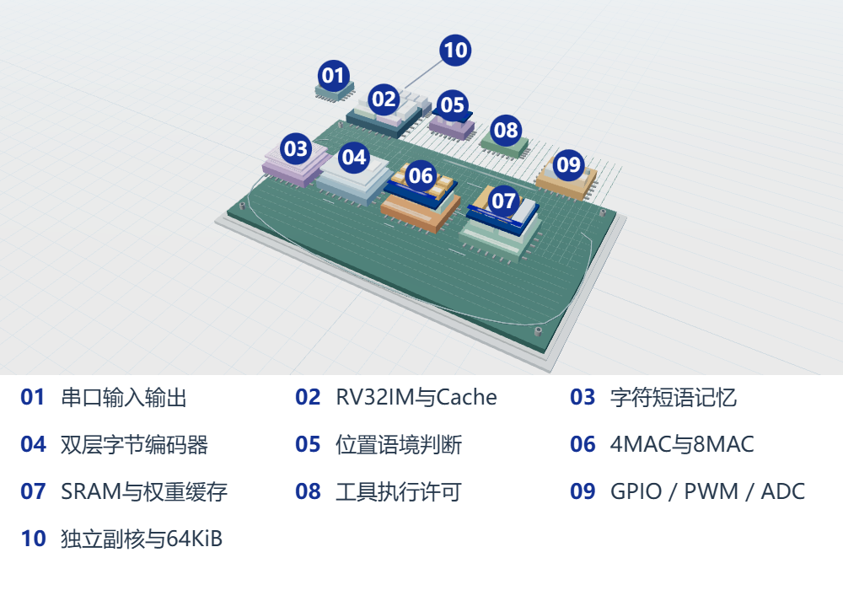
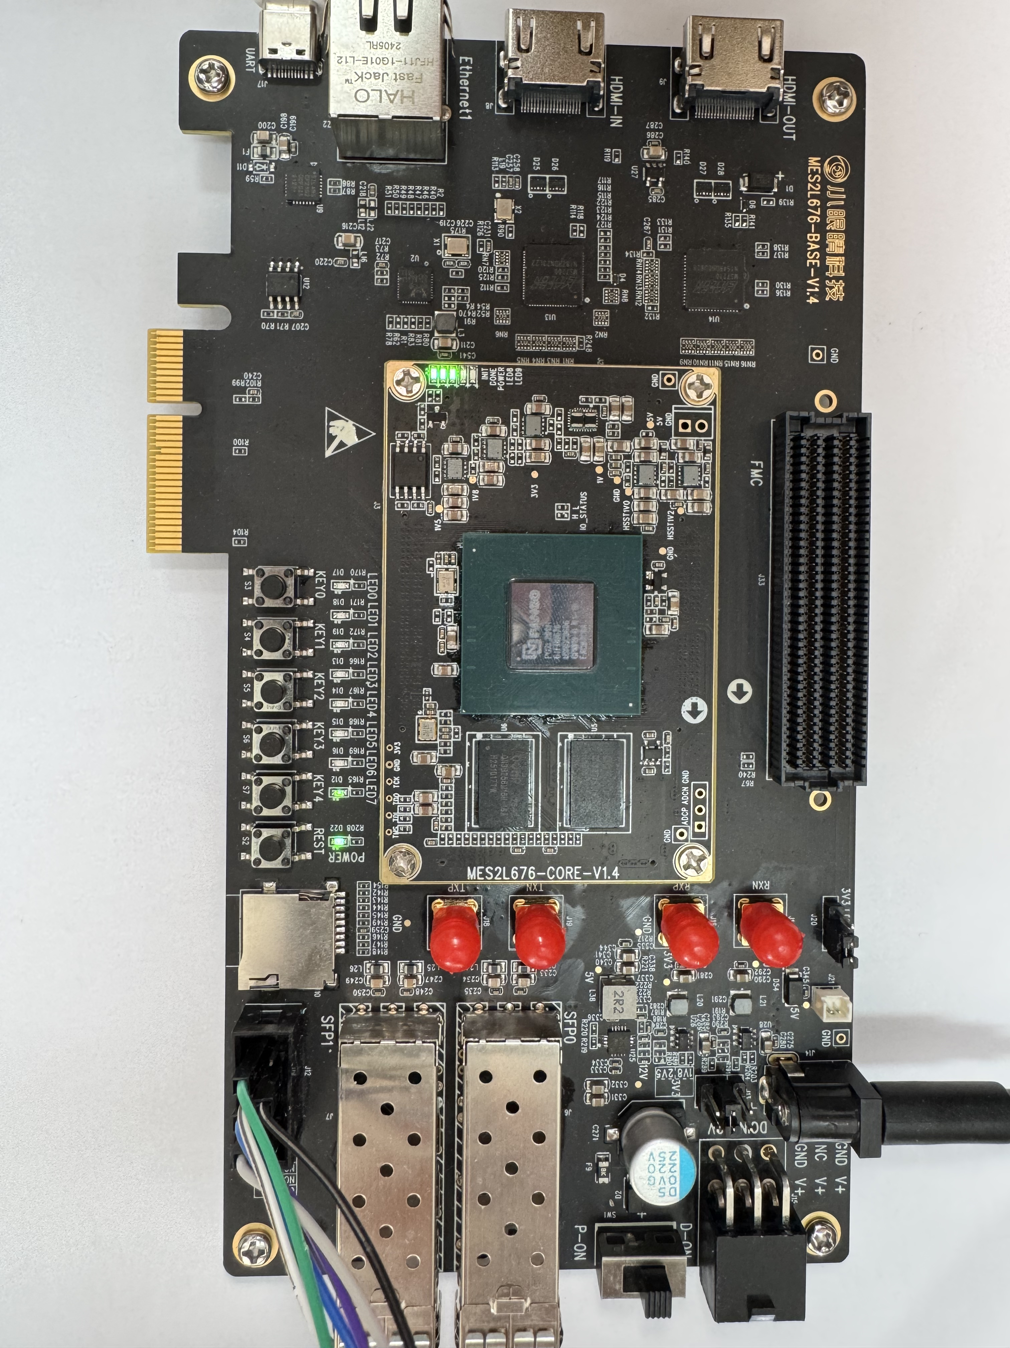
全国大学生嵌入式芯片与系统设计竞赛
FPGA创新设计赛道 · 紫光同创选题一
澄灯 LumaRV
面向控制板试产与返修的语境感知双核调试系统
中文请求 → 语境与工具判断 → 参数许可 → 外设操作与读回
项目简介
固定测试之后，工程师仍需追加检查：只调整一路输出，保留其他通道状态。
LumaRV用自研中文语义模型处理操作与限制，主核执行并核对寄存器；副核独立运行
计算自检。以开发板自身演示状态读取、LED位保持、PWM调参与能力越界拒绝。
54.640 ms
12.04×
4.0384 /MHz
指定中文PWM完整模型计算
同镜像软件与加速路径对照
主核CoreMark · 19次中位数
01
自研语义模型
02
异构计算与三维结构
识别工具，也判断这句话是否要求执行
字符短语与字节编码器
两层 d64 · 四注意力头 · 学习型2/3-gram
↓
位置感知语义分支
全局与前后半句特征 · 2048 → 64 → 16
↓
受约束工具残差
64维隐层＋6类分数 · 70 → 5工具修正
25,014条训练文本 · 197,816 B学习权重
54MHz双核 · 4MAC编码器＋8MAC语义侧核
128KiB常驻权重缓存 · 图示为逻辑结构
03
实板操作与执行读回
04
实测效果与版本提升
LED单灯位保持
同一中文PWM输入 · 完整模型计算
37 → 36 → 37
同镜像软件
658.079
只关／开LED0，其余位保留
硬件加速
54.640 ms
PWM请求与读回
输出数组逐位一致；不含通信与工具执行
20% → 20%
已观察开发集 · 纯神经分类
1058 → 1087 / 1138
PG2L200H实板
组合版本增加29条正确，非单因素消融
请求修改2kHz频率：拒绝
四批实板：24/25、25/25、25/25、25/25
原配置保持；演示对象为板卡现有外设
模型与混合路径分别计数，保留失败记录
参考Needle的低比特工具调用思路；位置语义、工具残差与4/8MAC运行时由本项目设计。
器件汇总 55,277 LUT · 39,035 FF · 两核各3000次CoreMark并通过CRC
Notes:
素材：参赛材料/LumaRV_技术报告.docx 用户2026-11-03修改稿；图表/报告_三维结构.png；实物照片/全貌图.jpg；实板指标07_runs/board/current/final_metrics.json及dual_final_*。54.640ms与658.079ms为指定中文PWM样本同镜像模型计算；4.038437为19次主核中位数；1058→1087/1138为已观察开发集组合版本比较。参考Needle：https://github.com/cactus-compute/needle 。海报仅参考鸿枢智联海报的四块图文布局，不使用其赛事、团队身份或实现内容。

